Slide 1
KẾ HOẠCH BÀI DẠY
MÔN: MĨ THUẬT
LỚP: 5
Trường:.................................................
Tổ:..........................................................
Họ và tên giáo viên:……………………

Slide 3
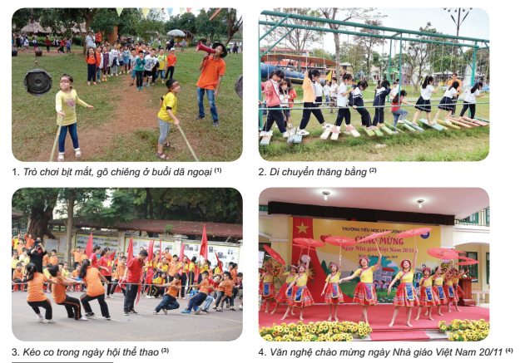
Tìm hiểu những hoạt động ở trường học qua hình ảnh
Gợi ý: – Có những hoạt động nào trong các hình ảnh dưới đây? – Em hãy mô tả về một hoạt động diễn ra ở trường học mà em yêu thích.

Slide 4
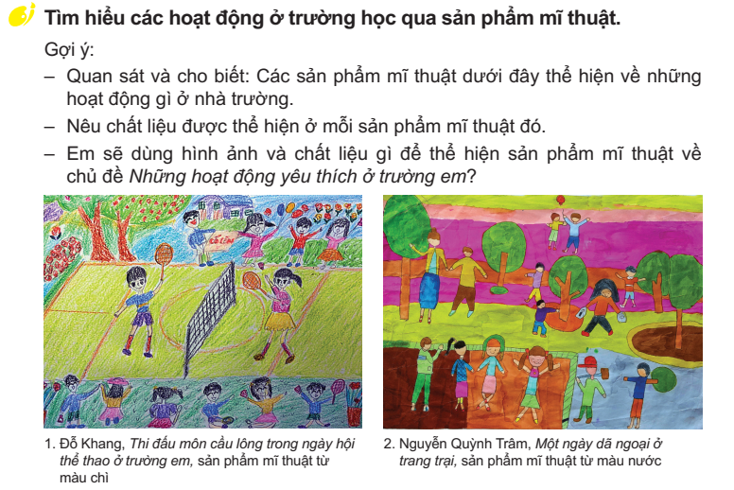

Slide 5
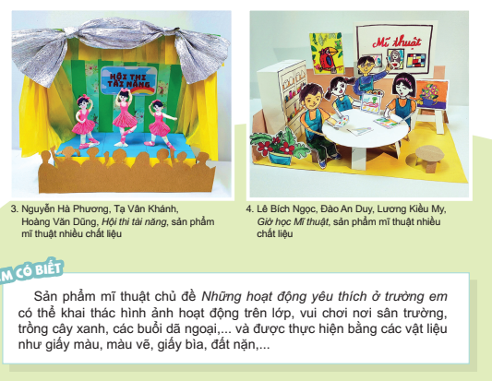

Slide 6
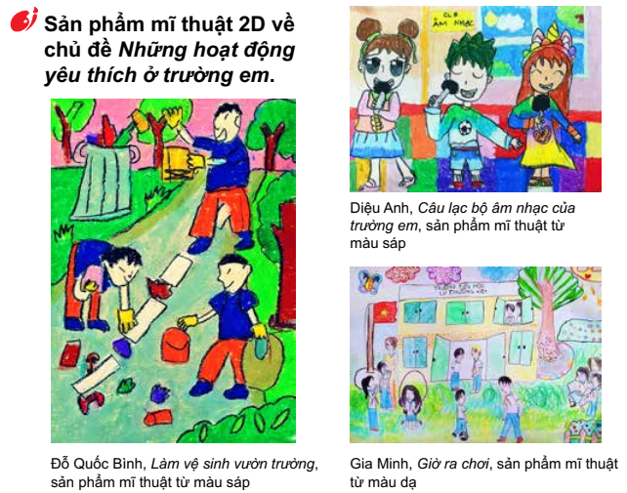
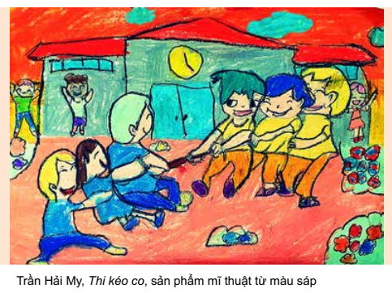
Phần tham khảo

Slide 7
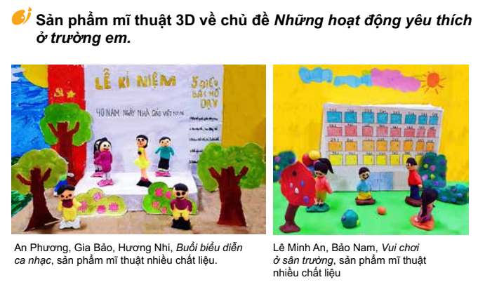
Phần tham khảo

Slide 9
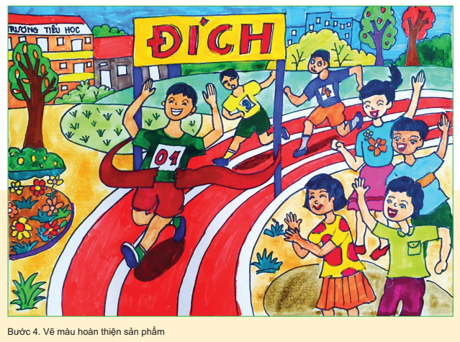

Slide 11
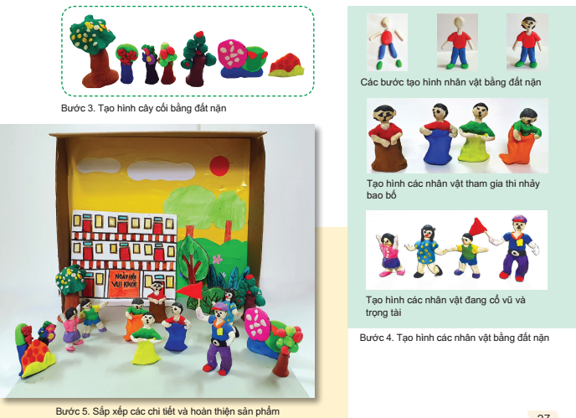

Slide 13
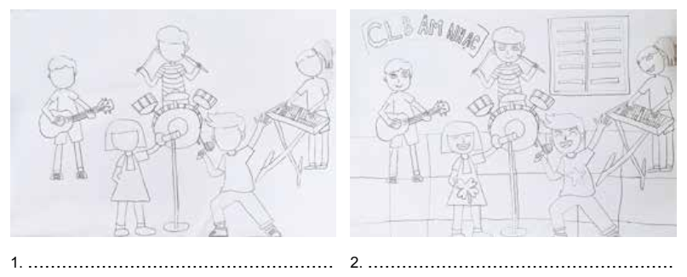
Phần tham khảo
Mô tả các bước thực hiện sản phẩm mĩ thuật về chủ đề Những hoạt động yêu thích ở trường em

Slide 14
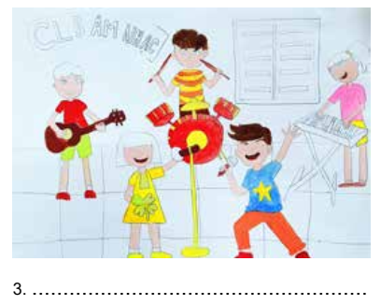
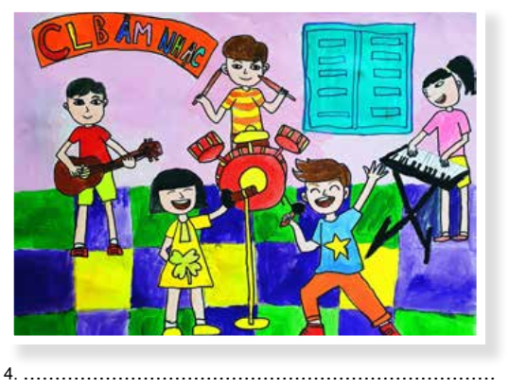

Slide 16
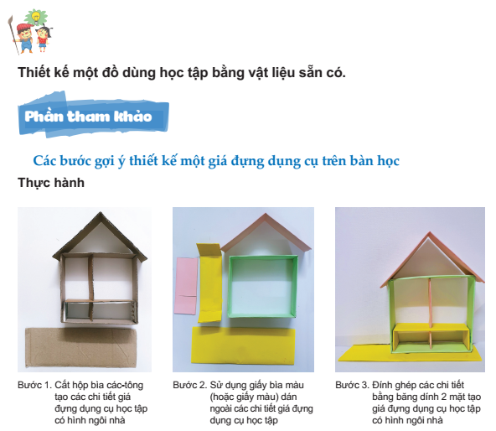

Slide 18
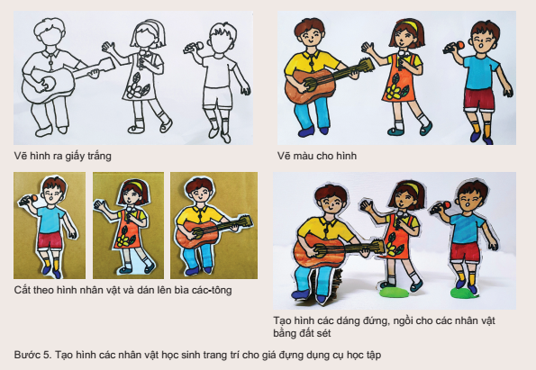

Slide 19
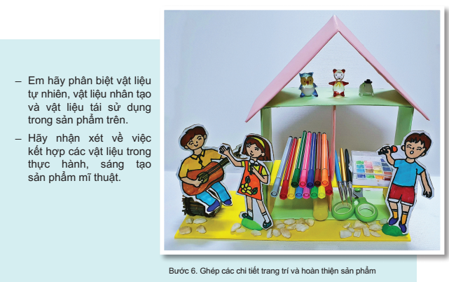

Slide 20
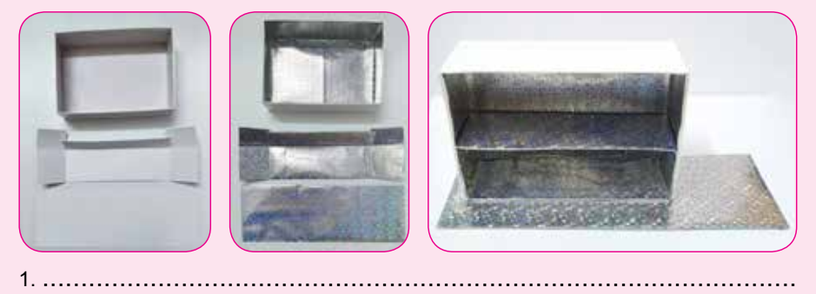
Phần tham khảo
Mô tả cách thực hành tạo một hộp đựng đồ dùng học tập kết hợp từ nhiều chất liệu

Slide 21
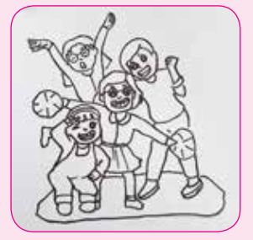
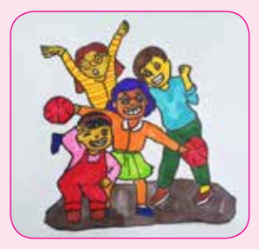
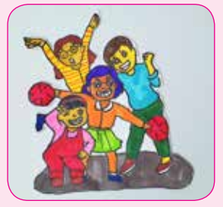

Slide 22
